Slide 1

UTI Neonatal HMIB
Displasia broncopulmonar: Mitos do manejo farmacológico
Bronchopulmonary dysplasia: Myths of pharmacologic management. Donn SM. Semin Fetal Neonatal Med. 2017 Aug 11. pii: S1744-165X(17)30091-4. doi: 10.1016/j.siny.2017.08.002. [Epub ahead of print] Review.PMID: 28807545
Apresentação : Ana Luiza Alves, R2 Pediatria HMIB/SES/DF
Coordenação: Paulo R. Margotto
Unidade de Neonatologia do Hospital Materno Infantil de Brasília
Faculdade de Medicina da Universidade Católica de Brasília
www.paulomargotto.com.br
São Paulo, 16 de setembro de 2017

Slide 2
Displasia Broncopulmonar
A displasia broncopulmonar (DBP) é a principal causa a longo prazo de morbidade respiratória em recém-nascidos que necessitaram de apoio respiratório no nascimento.
Esta desordem foi originalmente descrita em 1967 por Northway et al. em uma série de 13 pacientes que haviam sobrevivido a síndrome de dificuldade respiratória (RDS) [1]. Esses bebês variaram de 30 a 39 semanas de idade gestacional e tiveram peso de nascimento entre 1474 e 3204 g.
Foram acompanhados e nos anos seguintes observados tais alterações radiográficas: hiperinflação, enfisema e fibrose. As alterações histopatológicas mostraram edema intersticial e alveolar, doença das vias aéreas menores, extensa inflamação e fibrose pulmonar. Espessamento arteriolar e a hipertensão pulmonar foram as características comuns.

Slide 3
Displasia Broncopulmonar
Porém...
Houve uma mudança na demografia da Unidade de Terapia Intensiva Neonatal (UTIN). A população mudou ao longo das décadas desde o relatório de Northway, então também mudaram as características do DBP.
Em 1999, Alan Jobe colocou o termo "Nova DBP" para descrever essa transição. As crianças afetadas agora tendem a ser muito baixo peso ao nascer e exigir apenas ventilação modesta e suporte de oxigênio. Histopatologicamente, diminuiu a alveolarização, a doença das vias aéreas pequenas e a inflamação e fibrose do que a “DBP antiga" [2].
(The new BPD: AN arrest of lung development. Pediatric Res 1999;46:641-3)
A Nova Displasia broncopulmonar: um atraso no desenvolvimento pulmonar

Slide 4
Displasia Broncopulmonar
A incidência de DBP é inversamente proporcional ao peso ao nascer ou idade gestacional.
Ocorre em mais de metade dos bebês sobreviventes entre 500 e 750 g, em um terço de bebês 751e1000 g, 14% de lactentes 1001e1250 g e 6% de bebês 1251e1500 g [3].
A DBP permanece uma importante causa de mortalidade e morbidade na população das Unidades de Terapia de Cuidados Intensivos.
Os lactentes afetados têm hospitalizações prolongadas e recorrentes e taxas mais elevadas de outras complicações graves da prematuridade.

Slide 5
Displasia Broncopulmonar
Estima-se que haja 14 mil novos casos nos EUA a cada ano [4]. Uma tendência alarmante é a crescente prevalência da DBP em todos os estratos de peso. Desde 1993 e 19994, a proporção de sobreviventes com DBP em crianças com 24 e 28 semanas aumentou; desde 1998, a mesma tendência foi notada para lactentes 29e30 semanas [5].
A longo prazo o acompanhamento revelou alterações na função pulmonar, com pequenos danos e hiperinflação das vias aéreas persistentes até a idade 8 e10 anos; obstrução de vias aéreas na vida adulta, aumento da susceptibilidade ao infecções respiratórias virais (particularmente vírus respiratório sincicial), e há uma forte associação com paralisia cerebral e de atrasos no desenvolvimento neurológico.

Slide 6
Displasia Broncopulmonar
A displasia broncopulmonar é um distúrbio multifatorial (Fig. 1). Resultado de um parto prematuro, de um bebê com pulmão de desenvolvimento incompleto e um número reduzido de alvéolos. Isso requer a iniciação do suporte respiratório e exposição crônica ao oxigênio.
Infelizmente, os pulmões desses bebês são estrutural e bioquimicamente imaturos e podem reagir adversamente aos tratamentos com lesão pulmonar induzida por ventilador (LPIV).
Infecção, inflamação, toxicidade do oxigênio, nutrição inadequada e corticosteróide podem resultar em alveolarização diminuída e quando juntamente com a LPIV levarem ao desenvolvimento da DBP [6].

Slide 7
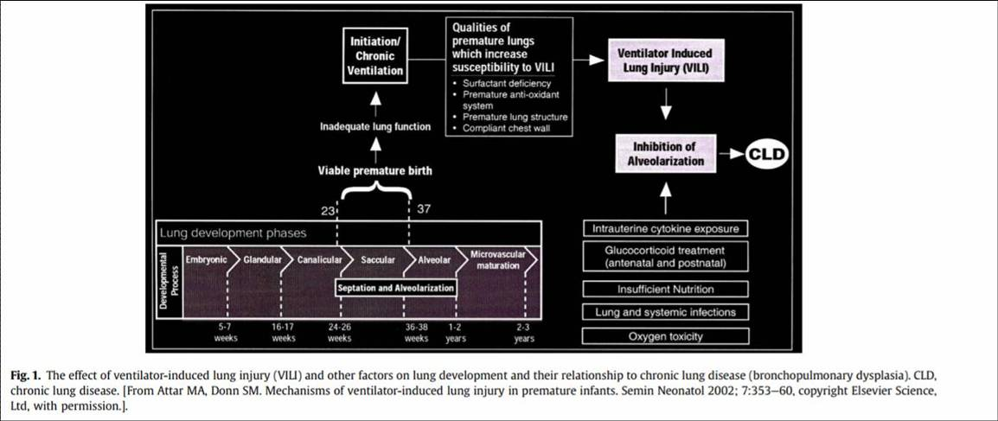
Displasia Broncopulmonar

Slide 8
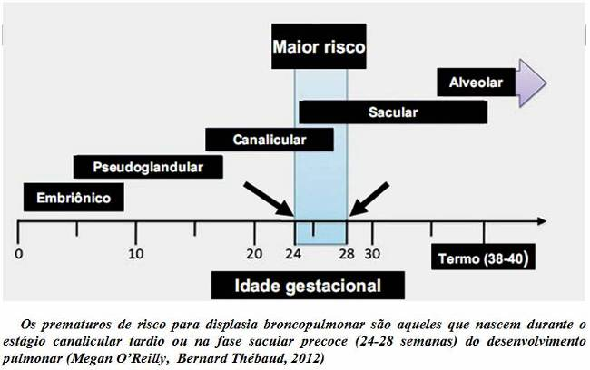
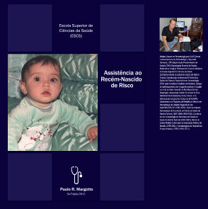
Nota:do Capítulo do Livro Assistência ao Recém-Nascido de Risco
O pulmão fetal não começa alveolarizar até por volta de 32 semanas de idade gestacional e a alveolarização contínua até por volta de 18 meses de idade, quando a criança passa a ter 300 milhões de alvéolos. Entre 32 semanas e a termo, por volta de 1/3 do número de alvéolos da fase adulta se forma nesta janela de tempo. Veja a figura:
Link Para Download:
https://drive.google.com/open?id=0B5b9fOW0rJ3SRkRpUFMwVUxJZjA

Slide 9
Displasia Broncopulmonar
O gerenciamento de bebês com DBP é controverso e tem uma base de evidências quase inexistente. Isso é bem demonstrado pelo seguinte relato de caso:
“Uma criança do sexo feminino de gestação de 25 semanas de gestação, de 5 meses de idade, foi transferido para a nossa instituição para uma maior gestão da insuficiência respiratória. Ela era dependente do ventilador e exigiu 55% de oxigênio. Ela pesava apenas 1,87 kg. A caixa 1 lista o medicamentos que estava recebendo no momento da transferência. Um pneumologista pediátrico foi consultado e escreveu: "Dado que ela tem DBP cística, os diuréticos são uma parte importante do seu plano de cuidado. A determinação de usar ou não furosemida ou a hidroclorotiazida pode ser feita com base no seu nível de potássio, dado que a sobrecarga de fluido pode ainda comprometer seu estado respiratório ".

Slide 10
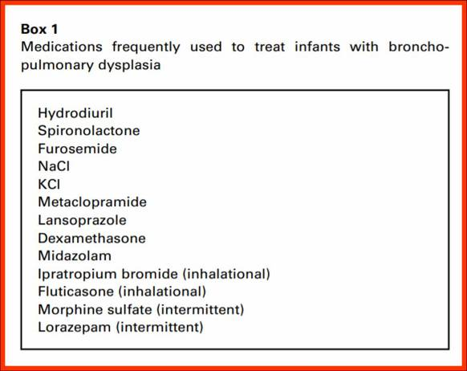
Displasia Broncopulmonar

Slide 11
Displasia Broncopulmonar
Existiu uma crença antiga de que os bebês com DBP tem pouca tolerância a ingestão excessiva de fluido e tendem a acumular água nos pulmões. Isso decorre da observação da “DBP antiga”. A ingestão de água e sal foi limitada ao mínimo necessário para fornecer calorias adequadas e apoiar as necessidades metabólicas e crescimento. O raciocínio dedutivo levou a o uso de diuréticos para permitir a administração de mais fluido e calorias e melhor crescimento, mas é apropriado para o "novo DBP? "
Uma revisão sistemática por Laughon e Bose e duas revisões da Cochrane que incluíam pequenos estudos mostraram que apenas resultados a curto prazo (taxa de extubação, alteração na conformidade pulmonar, ou necessidade de oxigênio) foram relatados. Concluíram que a evidência não apóia uso "preventivo" de diuréticos.[7]

Slide 12
Displasia Broncopulmonar
Diuréticos...
Talvez a maior questão sobre os diuréticos seja se eles efetivamente tratam DBP estabelecida. A resposta parece ser "não". Duas avaliações abrangentes da terapia diurética indicam algumas melhorias da função pulmonar a curto prazo, mas sem qualquer redução substancial no suporte do ventilador ou duração do tratamento. Não há benefícios a longo prazo, como redução da mortalidade, duração da ventilação de pressão positiva ou uso de oxigênio, ou tempo de permanência hospitalar 8,9].

Slide 13
Displasia Broncopulmonar
A administração de diuréticos a uma criança com DBP geralmente resulta em diurese, com subseqüente perda de sal e água. O uso crônico levará a hiponatremia, hipocalemia, hipocloremia, calciúria, e uma alcalose. Isto é freqüentemente seguido de perda de sal e repleção de água, o que, por sua vez, leva à retenção de líquidos e posteriormente mais diurético.
Perda de cálcio, exacerbada pelo corticosteróide e medicamentos podem resultar em nefrolitíase ou nefrocalcinose, e doença óssea osteopênica, o que pode piorar a DBP, alterando a conformidade da parede torácica ou o desenvolvimento de cartilagem das vias aéreas.

Slide 14
Displasia Broncopulmonar
Uma pesquisa nacional recentemente publicada sobre o uso de diuréticos na DBP por Slaughter et al.[10] revelou uma grande variação na prática clínica. A pesquisa demonstrou variações nos padrões de prescrição de drogas específicas, bem como na duração da terapia .
É claro que quando há muita variabilidade, não existe um padrão verdadeiro, e é uma declaração sobre a falta de profundidade do nosso conhecimento nessa aplicação.

Slide 15
Displasia Broncopulmonar
Broncodilatadores:
O uso de broncodilatadores na DBP é novamente uma prática que esteve em uso há muito tempo. Provavelmente também remonta a "antiga DBP” quando houve maior envolvimento das vias aéreas e mais broncoespasmo [11]. Os bebês eram maiores e mais maduros, e talvez um pouco mais sensível a esses agentes farmacológicos.
Tal como acontece com os diuréticos, há uma escassez de evidências sobre os benefícios e a toxicidade de broncodilatadores administrados cronicamente [8,9].
Outra pesquisa nacional recente foi conduzida por Slaughter para documentar o uso de broncodilatadores em bebês com DBP. Tal como com os diuréticos, houve uma enorme variabilidade na prática clínica. A frequência de administração e a duração da terapia foram altamente inconsistente. No entanto, os autores encontraram um interessante padrão quanto mais um bebê foi intubado e recebeu ventilação mecânica, maior a probabilidade de um broncodilatador ser prescrito [12]. Essas são apenas drogas de desespero?

Slide 16
Displasia Broncopulmonar
Corticosteróides:
As propriedades anti-inflamatórias dos corticosteróides fez com que essas drogas fossem uma terapia popular na DBP. Grande e pequenos ensaios clínicos de terapia com corticosteróides pós-natal alegaram grande atenção e utilizaram recursos significativos. Enquanto que efeitos imediatos a curto prazo (redução na dependência de O2 e extubação precoce, sangramento gástrico, hipertensão e hiperglicemia) são reconhecidos, a longo prazo, osteopenia, imunossupressão, paralisia cerebral e outros resultados neurológicos adversos.
O momento da administração de corticosteróides parece ser um aspecto crítico. Alguns efeitos adversos parecem depender do tempo de administração de esteróides. Administração antecipada (nos primeiros 4 dias de vida) facilita a extubação e parece reduzir o risco de DBP, mas está associada com sangramento gastrointestinal e perfuração intestinal . Estudos de acompanhamento a longo prazo sugerem um risco aumentado dos desfechos adversos do desenvolvimento neurológico, incluindo a paralisia cerebral em prematuros tratados precocemente.

Slide 17
Displasia Broncopulmonar
Uma tendência para mais paralisia cerebral em lactentes tratados com esteróides é compensada por menos mortes pulmonares e redução da mortalidade global. O desfecho da morte ou paralisia cerebral não diferiu entre os tratados com esteróides e grupos de controle [13].
Preocupações sobre o aumento de casos de paralisia cerebral levou a Academia Americana de Pediatria a se manifestar [14]. Isso foi seguido por uma redução da paralisia cerebral, mas um aumento da DBP.
Enquanto eles são potentes agentes anti-inflamatórios, eles também são potentes inibidores da síntese de DNA e têm potencial para diminuir o crescimento cerebral, somático e alveolar. No momento, parece prudente reservar o uso do tratamento com corticosteróides para lactentes dependentes da ventilação e para minimizar a dose e a duração de tratamento.

Slide 18
Displasia Broncopulmonar
Medicamento anti refluxo:
Os bebês com DBP são frequentemente tratados por refluxo gastroesofágico (RGE). Freqüentemente, o diagnóstico é feito por motivos clínicos, apesar do fato de que a maioria dos refluxos em lactentes não ser ácido. Isso sugere que os tratamentos poderiam ser piores do que a doença. Considerando que a evidência de eficácia está faltando novamente, existe um conjunto de dados evoluindo para sugerir que esses medicamentos são prejudiciais.
Os estudos em adultos mostram que o uso prolongado de inibidores da bomba de próton têm maiores taxas de fraturas do quadril do que as que não usaram [15,16]. Em um grande estudo prospectivo de 63.878 pacientes hospitalizados em Boston, MA, de 2004 a 2007, os pacientes tratados com antiácidos apresentaram um aumento de 30% na probabilidade de pneumonia adquirida no hospital [17].

Slide 19
Displasia Broncopulmonar
Os dados pediátricos e neonatais também são convincentes, embora os números não sejam tão robustos. A Rede de Pesquisa Neonatal do NICHD publicou um estudo de caso de estudo da enterocolite necrosante (ECN), que examinou 11.072 crianças com peso de nascimento entre 401 e 1500 g. Destes, 7.1% desenvolveram o ECN. O recebimento de um bloqueador de H2 foi associado a uma incidência aumentada de ECN [19].
Omari estudou 10 recém-nascidos pré-termo para examinar os efeitos do omeprazol. Em comparação com o placebo, o omeprazol resultou em um menor período de tempo com pH gástrico <4, mas não houve diferenças na ocorrência de sinais para os quais os bebês foram inseridos no estudo: vômito, apneia, engasgamento ou comportamento suspeito ao RGE [20].
A Orenstein conduziu um ensaio controlado por placebo com inibidores da bomba de próton em 44 prematuros. Não houve diferenças após 7 dias de tratamento, mas houve eventos adversos significantemente mais graves com o uso de inibidores da bomba de próton (P = 0,032) [21].

Slide 20
Displasia Broncopulmonar
Esses dados ressaltam a importância de evitar drogas sem eficácia. A maioria dos lactentes que exibem preditores de associação alimentar não responde aos inibidores da bomba de próton. Alguns investigadores já questionaram se os julgamentos empíricos são devidamente justificados [21,22].
Vandenplas opinou que não existem provas suficientes para justificar o uso de agentes farmacológicos para tratar o RGE [23] .

Slide 21
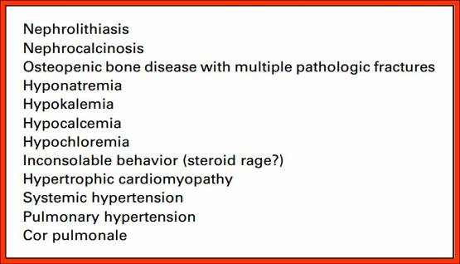
Displasia Broncopulmonar
De volta ao paciente. O bebê apresentado tinha uma lista de problemas que era quase tão longa como a lista de medicamentos (Caixa 2). Quase todos estes estavam relacionados com drogas. Ele se tornou dependente de esteróides e extremamente difícil de desmamar. Ele exibiu os efeitos da diurético crônico, incluindo nefrolitíase, nefrocalcinosis, fraturas multipatológicas, cardiomiopatia hipertrófica e hipertensão sistêmica e pulmonar.

Slide 22
Displasia Broncopulmonar
Um estudo está examinando a administração da furosemida para ver se há impacto na redução da incidência ou gravidade da DBP.
Outra área de investigação ativa é a gestão da hipertensão pulmonar. Os cardiologistas pediátricos tornaram-se muito ativos no tratamento da hipertensão pulmonar, mas pouco se sabe sobre a história natural dessa complicação.
O amplo papel dos medicamentos vasoativos pulmonares prescritos, como sildenafil, milrinona, e o epoprostenol precisa ser avaliado minuciosamente, mas a história natural da hipertensão pulmonar precisa ser estudada primeiro.
Joshi et al. estudou de novo a função cardiovascular em crianças que tinha DBP. Ao acompanhamento de 8 anos, o ecocardiograma, não demonstrou diferenças na função ventricular ou elevação da pressão arterial em comparação com bebês a termo normais [24].
Talvez a hipertensão pulmonar se resolva por conta própria. Pouco se sabe sobre a segurança ou eficácia do sildenafil nesta população [25].

Slide 23
Displasia Broncopulmonar
A displasia broncopulmonar é uma desordem frustrante que é muitas vezes difícil de gerenciar.
Dependência crônica do ventilador e um sentimento de desesperança também leva ao uso generalizado de medicamentos farmacológicos que não possuem eficácia comprovada ou segurança, e o que pode prejudicar o processo de cura e agravar a situação.
Como a DBP é um processo multifatorial, estudos adequados para determinar a eficácia e a segurança são difíceis e dispendiosos de se executar.
O uso de agentes farmacológicos deve ser cuidadosamente escolhido para maximizar o benefício, minimizando danos.

Slide 24
Displasia Broncopulmonar
Primeiro, defina um objetivo terapêutico razoável.
Em segundo lugar, defina a duração do tratamento para ver um efeito. Uma dose pode não ser suficiente, mas uma semana de terapia sem uma resposta pode ser muito longa.
Em terceiro lugar, defina toxicidade e observe de perto por isso.
Em quarto lugar, de forma relacionada, determine o risco: relação benefício
Quinto, interrompa o medicamento se não funcionar ou se surgirem complicações.

Slide 25
Displasia Broncopulmonar
DBP é um distúrbio multifatorial que afeta crianças recém nascidas com insuficiência respiratória.
Terapias amplamente prescritas, incluindo diuréticos, broncodilatadores, e os medicamentos anti-refluxo não possuem evidências adequadas para apoiar seu uso rotineiro. Muitos desses agentes são realmente prejudiciais.
Os estudos clínicos cuidando de bebês com DBP devem fazê-los sob os princípios de medicina baseada em evidências.
O papel ideal da terapia com corticosteróides ainda não está definido. Os estudos mostraram eficácia e risco. Ensaios clínicos adicionais são necessários.
Compreender a história natural da hipertensão pulmonar, acompanhar a DBP grave deve ser realizada antes de tentar tratá-las com drogas de eficácia ou segurança desconhecidas.
Ensaios clínicos que avaliam agentes farmacológicos para tratar a DBP ou a suas complicações devem examinar resultados a longo prazo, bem como resultados a curto prazo.

Slide 26
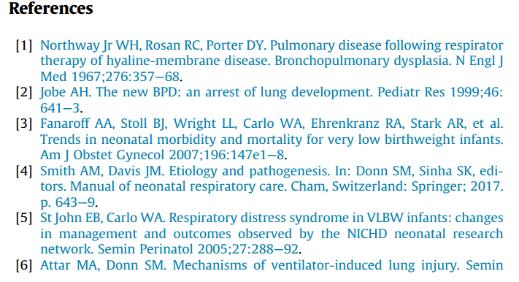

Slide 27
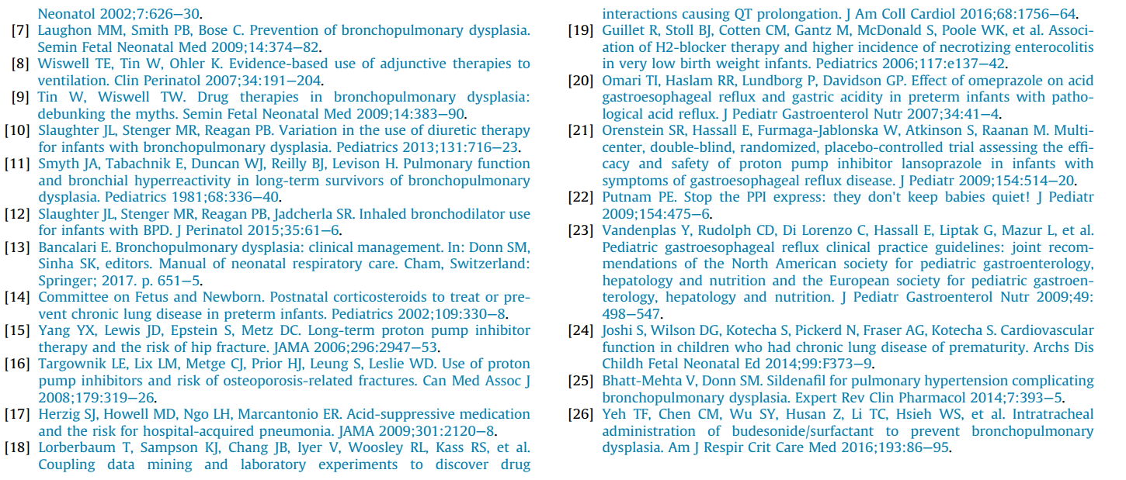

Slide 28
Nota do Editor do site, Dr. Paulo R. Margotto. Consultem também! AQUI E AGORA! VAMOS ESTUDAR JUNTOS!
Displasia Broncopulmonar: escolha o veneno (diurético ou oxigênio?)
(Augusto Sola, EUA 2012)
Diuréticos na Displasia broncopulmonar
(Paulo R. Margotto (2017)
O que há de novo na patogenia e prevenção da displasia broncopulmonar
(Eduardo Bancalari, EUA, 2016)

Slide 29
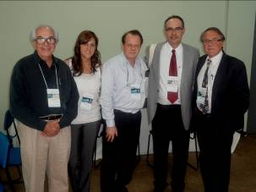
Displasia broncopulmonar-qual veneno escolher: oxigênio ou diuréticos | Augusto Sola (EUA). Realizado por Paulo R.Margotto
Inicio abordando o uso da furosemide na displasia broncopulmonar (DBP). Perguntei a um colega da Neonatologia o porquê do uso de diurético na DBP. Ele me respondeu que leu um artigo, foi comentado no Congresso, porque melhora a função pulmonar (melhora a complacência pulmonar dinâmica), melhora a inflamação pulmonar.
A única indicação do uso de diurético é para urinar mais. Você gosta de ver urina de bebê? Isto ocorreu muito tempo atrás, talvez vocês tenham lido este livro, de 1987: não sabemos porque se usa diurético na grande maioria dos casos e sabemos menos ainda, sobre o uso de diurético em displasia broncopulmonar. Todos sabem que o diurético causa hiponatremia e esta hiponatremia causa alterações no sistema nervoso central (SNC). É uma contradição profunda usar diurético, ter hiponatremia e administrar sódio!Se fosse um ditador na medicina tomaria sua licença médica!
Drs. Navantino Alves Filho, Yolanda P. Saldenõ, Paulo R. Margotto, Oswaldo Trindade e Augusto Sola

Slide 30
Alguns clínicos usam o diurético e avaliam a resposta. Não havendo resposta, o diurético é descontinuado. Esta é a idéia.
O diurético a longo prazo após a extubação em dependentes de oxigênio melhora a função pulmonar e reduz a necessidade de oxigênio. Aqui pergunto: qual vai ser o mais venenoso? Deixar o oxigênio ou o diurético a longo prazo depois da ventilação?
Se você tem um bebê que não sai do respirador e você decidi usar diurético, você deve avaliar a resposta. Deixar 5-6 dias vai desenvolver outras complicações, como hipocalemia, alcalose metabólica. Sempre que usarmos medicamentos muito venenosos, temos que avaliar a resposta do paciente, não porque está escrito em alguns trabalhos que melhora várias respostas.

Slide 31
Quanto à mecânica pulmonar: não há resultados clínicos de importância ainda (existem efeitos individuais). A base de dados Cochrane não recomenda o uso rotineiro de furosemide em aerossol (melhora a resistência da via aéreas, mas não sabemos o que ocorre com a infecção). Não usamos furosemide em aerossol. Há aqueles que dizem que, ao invés de usar furosemide, vamos usar um diurético menos potente, como espironolactona, como por exemplo. Há um estudo aleatório de muitos anos atrás com o uso de espironolactona + hidroclorotiazida. que demonstrou que NÃO HÁ MELHORIA NA MECÂNICA PULMONAR, ou seja, o uso de dois diuréticos combinados é outra destas magias que não sabemos de onde surgiram resultados para o seu uso. Na verdade não há estudo aleatorizado que comprove a melhora da mecânica pulmonar

Slide 32
Quanto ao oxigênio na criança com DBP: Se você quiser uma saturação de 100%, vai ter que administrar oxigênio. O excesso de oxigênio pode ser um grande inimigo e aqui na DBP temos inflamação, fibrose e infecção. Se há oxigênio em excesso que penetra o pulmão, você pode aumentar a inflamação, fibrose e levar o bebe a óbito. A hiperoxemia neonatal acentua a inflamatória e aumenta o risco de óbito e mais óbito, como evidenciado em estudo experimental em ratos.
Devemos saber que muito dos problemas neonatais de hoje são devidos a soluções inventadas, coisas que não fazíamos antes, de repente começamos a fazer e temos problemas piores.
Os pacientes de Galeno que não melhoraram foram aqueles que morreram. Não vamos cometer este tipo de erro. Temos que aprender com os erros!

Slide 33
Portanto, a mensagem é: se o RN está fazendo uso de oxigênio em casa ou no Hospital, vamos fazer uma prova com diurético. Avalie se o bebe melhorou: se não melhorou, ou seja, se você não conseguiu reduzir a oferta de oxigênio e continua usando o diurético, então agora você está usando DOIS VENENOS! Se você está usando o diurético, veja se pode reduzir o oxigênio e mantém só o diurético, que é um veneno menos pior que o oxigênio.Não havendo resposta, retire o diurético. Dos dois venenos, o OXIGÊNIO É O PIOR e vai tentar retirar logo que possível e assim, você usa somente um veneno. Se a saturação estiver entre 97-98% em repouso, comece a reduzir o oxigênio e se conseguir baixar e a saturação continua 97-98-99%, você estava usando de forma desnecessária este veneno neste bebês.
Se eu tiver de escolher o veneno eu escolheria o diurético, mas na realidade vou usar o diurético e ver a resposta. Não havendo resposta, interrompo o uso do diurético.
Termino citando o que o Dr. Williamn Osler citou em uma palestra para residentes que iam fazer Neonatologia para salvar bebês, na Universidade YALE:
A metade de tudo que acabamos de ensinar a vocês está errada, mas o pior é que não sabemos qual das duas metades está correta.

Slide 34
Uso de diurético na displasia broncopulmonar
Paulo R. Margotto (em preparação)
Os diuréticos são um dos medicamentos mais freqüentemente prescritos na Unidade Neonatal de Terapia Intensiva (UTIN). Clark et al relataram que a furosemida era o sétimo medicamente mais comumente relatados na UTIN, com mais de 8% dos pacientes na UTIN expostos a este agente.
Os diuréticos são frequentemente prescritos off-label (não há indicação do FDA [Food and Drug Administration]) aos recém-nascidos (RN) prematuros, particularmente na prevenção ou tratamento da displasia broncopulmonar (DBP).
No estudo de coorte retrospectivo de Laughon, envolvendo 107.542 recém-nascidos com idade gestacional <32 semanas e peso ao nascer <1500g em 333 UTI Neonatais na Flórida, entre 1997-2011, 39.357 (37%) das crianças foram expostas a pelo menos um diurético, com o principal objetivo de reduzir ou tratar a DBP. Os expostos aos diuréticos tiveram menores idades geracionais e peso ao nascer (66% <1000g). A primeira exposição ao diurético ocorreu em média 18 dias (9-33 dias) e a sua duração média foi de 6 dias (2-24 dias). Houve um aumento de 10% entre 1997(29%) e 2005 (39%), mantendo-se estável a seguir (36% em 2010).
O diurético mais usado tem sido a furosemide (93%), sendo também o mais frequente em números de cursos e dias de uso. Em seguida, os mais usados foram espironolactona, clorotiazida, hidrocolorotiazida, bumetanide e acetazolamina. A combinação de diuréticos ocorreu em torno de 1/3 dos pacientes (19% e 6% usaram dois e diuréticos, respectivamente), sendo mais frequente furosemide + espironolactona, seguido por furosemide+ clorotiazida e clorotiazida + espironolactona. A maioria dos RN que recebeu diuréticos não estavam em assistência ventilatória mecânica.

Slide 35
A administração de diurético aos RN pré-termo com displasia broncopulmonar (DBP) tem sido praticado usado há mais de 30 anos (desde 1983 com o estudo de Kao LC et al, mostrando a diminuição aguda da resistência das vias aéreas nos RN com doença pulmonar crônica). Há uma variação entre as Instituições quanto ao tempo de uso, ocorrendo em 86% em um tempo curto(≤5 dias)-86% e em 40% em um tempo longo ( >5 dias). A furosemide tem sido o diurético mais prescrito (85%), embora a clorotiazida tenha sido do diurético de maior tempo de uso (mediana de 21 dias) (Slaughter JL et al)

Slide 36
Os estudos sobre o uso de diurético na DBP tem-se concentrado e das classes de diuréticos: diurético de alça,como a furosemida e diuréticos que atuam no túbulo distal, como a tiazida ou espirolactona.
Em 1983, Kao LC et al evidenciaram que a furosemida, uma hora após a sua administração. diminui a resistência das vias aéreas, especificamente a condutância das vias aéreas e aumenta a complacência pulmonar, com melhora da dinâmica pulmonar, requerendo menores parâmetros ventilatórios. Os autores aribuíram a melhora da obstrução da via aérea pela remoção do edema pulmonar intersticial. Outras ações da furosemide incluem:produção de prostaglandina levando a vasodilatação pulmonar, inibição da contração da musculatura lisa brônquica e diminuição de fatores mediadores inflamatórios (Slaughter JL)
A tiazida e espironolactona, atuando no túbulo distal, causando a menor anormalidades eletrolíticos, quando usadas isoladamente (não aumentam a excreção de cálcio). A espironolactona é um esteróide sintético que atua como um antagonista competitivo do receptor de aldosterona. Ao inibir a aldosterona, a espironolactona atenua a reabsorção de sódio e pouca perda de potássio, sendo um diurético usado em combinação com a tiazida, por esta característica (Sega JL). No entanto, quando usadas juntas, associam-se com hipercalciúria (Atkinson SA et al).

Slide 37
Hoffman DJ et al , em 33 crianças que receberam por duas semanas tiazida com espironolatona versos apenas tiazida, não foram observadas diferenças nos eletrólitos séricos, na necessidade para a reposição de sódio e potássio, assim como diferenças na mecânica pulmonar. Os autores explicam este achado a resposta parcial do túbulo distal a aldosterona. A inefetividade da espironolactona, um antagonista da aldosterona, em preservar o potássio, pode estar relacionado ao desenvolvimento renal destes pequenos prematuros. A função renal no prematuro antes de 34 semanas é limitada durante semanas pós-natal. A hiponatremia da prematuridade pode ser devida à resposta parcial do nefron distal a aldosterona (a função da aldosterona é aumentar a reabsorção de sódio e excretar potássio). A espironolactona age somente na presença de aldosterona. Se o nefron distal não reponde a aldosterona, especula-se que este também não reponde ao antagonista da aldosterona, resultando assim, numa perda de potássio.
Em 1984, Kao LC et al,, em um estudo randomizado, duplo-cego e controlado com placebo em 10 pacientes não ventilados relataram que a combinação de clorotiazida (20mg/kg/dose) e espironolactona (1,5mg/kg/dose), administrados duas vezes ao dia via via oral,por 7 dias, resultou em diminuição significativa da resistência das vias aéreas e na complacência dinâmica pulmonar em comparação com o placebo. Os autores relatam aumento da excreção de fósforo e potássio.

Slide 38
Em 1989, Engelhardt et al, randomizaram 21 crianças com DBP em respiração espontânea para receberem espironolactona+ hidroclotiazida (3mg/kg/dia de ambas) por 6-8 dias. Não foram relatada melhora na mecânica pulmonar ou na oxigenação. Houve aumento da diurese, questionando-se assim se o aumento da diurese por si só seja responsável pela melhora da função pulmonar.
Em 1994, Kao LC et al, com 43 pacientes com DBP recebendo clorotizazida e espironolactona ou placebo até30 dias, relatam melhora da resistência das vias aéreas (31%;P<0,05) e na complacência dinâmica pulmonar (46%;P<0.001). No entanto no houve redução total nos dias requerendo oxigênio e a melhora na função pulmonar associada ao uso do diurético não se manteve após a sua descontinuação.
Apesar do uso generalizado de diurético na DBP há poucos dados que avaliam o valor significativo desta terapia na DBP. Todas as três revisões sistemáticas da Cochrane, avaliando os riscos e benefícios dos diuréticos na DBP (furosemide, tiazida + espironolactona) mostram que o uso do diurético, apresenta melhorias na oxigenação e complacência pulmonar, mas esses benefícios fisiológicos a curto prazo não se traduzem em nenhum benefício clínico significativo como mortalidade, duração da ventilação mecânica, dependência de oxigênio e internação hospitalar.

Slide 39
Portanto...
Antes do uso rotineiro de diuréticos sistêmicos na DBP recomendam-se estudos que demonstram efeitos a longo prazo, como sobrevivência, duração da oxigenação, dependência do ventilador e duração da internação, além do estudo das complicações. (Brion LP, 2001)
Na nossa prática clínica reservamos o diurético para casos de edema pulmonar (o furosemide diminui o edema pulmonar, diminuindo a resistência vascular pulmonar: furosemide:1m/kg/dia) (Margotto, PR, 2013)
De todas as terapias adjuntas o prematuro com DBP, a terapia diurética é uma das mais abusadas, sem evidência de benefícios substanciais. ( Tin Win, Eiswell T).
Quando há ampla variabilidade na prática clínica do uso de diurético na DBP (Slaughter et al) não existe um padrão verdadeiro e é uma declaração sobre a falta de profundidade do nosso conhecimento nessa aplicação (Donn SM, 2007)

Slide 40
O que há de novo na Patogenia e Prevenção da Displasia Broncopulmonar (23o Congresso Brasileiro de Perinatologia, 14-17 de setembro de 2016, Gramado, RS) | Eduardo Bancalari (EUA). Realizado por Paulo R. Margotto
Palestra administrada pelo Dr. Eduardo Bancalari (Miami, Estados Unidos), ocorrida no 230 Congresso Brasileiro de Perinatologia ocorrido em Gramado (RS) entre os dias 14-17 de setembro de 2016), reproduzida e pesquisada por Paulo R. Margotto. A displasia broncopulmonar (DBP), uma das sequelas mais importante dos recém-nascidos prematuros, infelizmente não tem diminuído nos últimos anos devido a maior sobrevivência dos recém-nascidos prematuros extremos. Com o uso de esteróide pré-natal, surfactante pós-natal, o uso de padrões menos agressivos de ventilação mecânica (VM) o quadro da DBP mudou muito. Do quadro de enfisema e atelectasia, metaplasia epitelial das vias aéreas, fibrose intersticial, hiperplasia da musculatura lisa das vias aéreas e dos vasos sanguíneos pulmonares, hipertrofia do ventrículo direito (velha DBP) para um quadro de mínimas lesões nas vias aéreas, edema pulmonar, não mais fibrose, e essencialmente, diminuição da septação alveolar e dminuição do desenvolvimento vascular ou seja, cessa o desenvolvimento alveolar (nova DBP). Entre os fatores que diminuem o desenvolvimento pulmonar se destacam a corioamnionite, a persistência prolongada do canal arterial hemodinamicamente significativo, altas concentrações de oxigênio, infecção, distensão pulmonar, deficiências nutricionais, restrição do crescimento intrauterino, o não uso de esteróide pré-natal e o grande vilão é a ventilação mecânica prolongada, principalmente quando agressiva (24 horas a 7 dias, 2,4 vezes mais e > 7 dias, 15 vezes mais!) O uso de CPAP nasal, INSURE (intubação-surfactante-extubação) e, como comentadoos links, o MINI INSURE (uso de surfactante de forma menos invasiva) tem resultado em menos ventilação mecânica nestes recém-nascidos

Slide 41
Há estratégias de ventilação que podem oferecer vantagens como a ventilação sincronizada com suporte de pressão e a ventilação com objetivo de volume (volume tarjet ventilation). Na prevenção, ainda em estudo, com destaque para o uso de budesonida intra-traqueal (0,25mg/kg) com surfactante (100mg/kg) , com resultados dramáticos (a incidência de DBP/morte foi de 42% versos 66% no grupo controle: RR=0,58;IC a 95% de 0,44-0,77-P=0,001!). Inclusive, o seguimento destes recém-nascidos não demonstrou nenhuma evidência de efeito negativo na evolução neurológica destes recém-nascidos. Também e evidência o uso de célula tronco (melhora a alveolarização inibida com altas concentrações de oxigênio, assim como a significativa redução de medidores inflamatórias nas vias aéreas). Como diz Bancalari E, é impossível eliminar a DBP, principalmente nos RN de 23-24-25-26 semanas, mas com os conhecimentos já adquiridos, podemos diminuir a sua incidência. No entanto, para estes recém-nascidos com extrema prematuridade, teremos que usar novas intervenções ainda em estudo, incluindo o uso de CTGF (um fator de crescimento do tecido conjuntivo -fator profibrótico - que desacelera a alveolarização, sendo produzido em ventilação com alto volume corrente). É importante que saibamos também (nos links) que a DBP associa-e com atraso na maturação cerebral (3,8 vezes mais; IC a 95% de 1,2 – 12 P=0,023!) Através das discussões diárias na Unidade de Neonatologia do HMIB/SES/DF, implementamos a idéia que "menos é mais", evitando sempre que possível a ventilação mecânica e quando usada, pelo menor tempo possível, dando prioridade aos métodos de ventilação não invasiva (CPAP precoce, INSURE, MINI INURE, Ventilação não invasiva e mais recentemente, o uso de cânula de alto fluxo na extubação, ainda em teste na Unidade) e a prioridade na nutrição, principalmente enteral (que evita a proteólise - a DBP é uma doença inflamatória proteolítica) com maior teor proteico.

Slide 42
Portanto...
Desde a primeira descrição da displasia broncopulmonar (DBP) em 1967 por Northway apopulação mudou ao longo das décadas e então também mudaram as características do DBP.Em 1999, Alan Jobe colocou o termo "Nova DBP" para descrever essa transição. O gerenciamento de bebês com DBP é controverso e tem uma base de evidências quase inexistente e cita um caso de um bebês com DBP que tinha uma lista de problemas que era quase tão longa como a lista de medicamentos. O autor abordar estratégias como uso de diurético, corticosteróide, broncodilatadores e terapia anti-refluxo. Especificamente quanto aos diuréticos, um das medicações mais usadas na UTI neonatal (8% dos RN são expostos aos diuréticos!), não liberada pelo FDA (então o seu uso é considerado of label), particularmente na prevenção e tratamento da DBP. Há uma grande variabilidade o seu uso entre as Unidades. As complicações são sérias, como nefrolitíase, nefrocalcionose, hiponatremia, hipocalemia, calciúria, doença metabólica óssea, deformidade da parede torácia e e alteração do desenvolvimento da carrtilagem das vias aéreas. Tal como os diuréticos, ocorre o mesmo com o uso de broncodilatadores (usados na "velha DBP com mais envolvimento das vias aéreas e broncoespasmo): há uma escassez de evidências. Quanto aos uso dos corticosteróides, parece prudente reservar o seu uso do para lactentes dependentes da ventilação e para minimizar a dose e a duração de tratamento. Medicamentos anti-refluxo: existe um conjunto de dados evoluindo para sugerir que esses medicamentos são prejudiciais.Não existem provas suficientes para justificar o uso de agentes farmacológicos para tratar o refluxo gastroesofágico na DBP. Temos que evitar de usar drogas sem eficácia. Nos links, Sola A diz, na Palestra do SIBEN-2012 em Belo Horizonte(DBP: ESCOLHA O VENENO) que devemos saber que muito dos problemas neonatais de hoje são devidos a soluções inventadas, coisas que não fazíamos antes, de repente começamos a fazer e temos problemas piores. Se o que estamos usando não tem a resposta esperada, suspenda (não podemos usar dois medicamentos "venenosos", como o diurético e o oxigênio concomitantemente)
Paulo R. Margotto

Slide 43

Obrigado! Foi muito bom estarmos juntos!
Residentes e Staffs da Unidade Neonatal do HMIB/SES/DF (11/9/2017)

